Slide 1
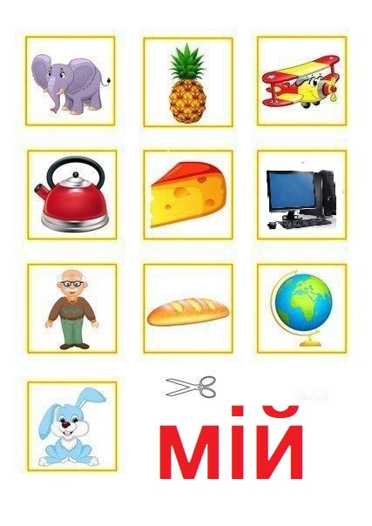
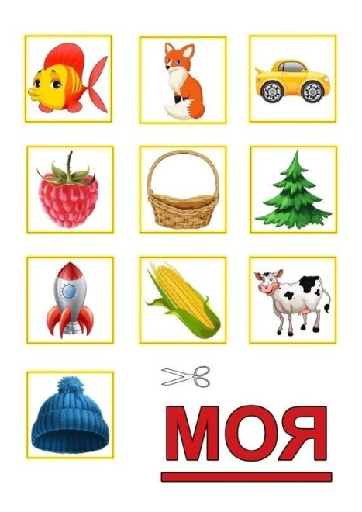
ЗДО «Центр Пагінець» ВЖИВАННЯ ГРАМАТИЧНИХ КАТЕГОРІЙ РОДУ ІМЕННИКІВ У ДІТЕЙ З ПОРУШЕНЯМИ МОВЛЕННЯ
ПІДГОТУВАЛА
ВЧИТЕЛЬ-ЛОГОПЕД
Оксана Царук

Slide 2
Засвоєння граматичних засобів мови дитиною − це складний процес, який у своєму розвитку проходить ряд стадій: від зародкового, аморфного використання окремих мовних явищ до повного оволодіння мовними нормами.
У дітей з порушеннями мовлення граматичні форми словозміни, різні типи речень з’являються, як правило, в тій же послідовності, що і під час нормального розвитку мовлення. Однак при загальному недорозвитку мовлення формування граматичної будови мовлення відбувається з великими труднощами. Це проявляється в більш уповільненому темпі засвоєння граматичних форм, дисгармонії розвитку морфологічної та синтаксичної систем мови, викривленні загальної картини мовленнєвого розвитку. Це зумовлено тим, що граматичні значення завжди більш абстрактні, ніж лексичні, а граматична система мови організована на основі великої кількості мовних правил.

Slide 3
Категорія роду
Рід як класифікаційна характеристика властива лише іменникам та особовим займенникам. У деяких частин мови (прикметники; дієслова у формі минулого часу, третьої особи однини; присвійні та вказівні займенники та ін..) рід виявляється при узгодженні з іменниками і, на відмінну від останніх може змінюватись.
Складність названої категорії для засвоєння пояснюється певною умовністю родової ознаки для більшості іменників (виключення складають лише деякі назви істот на позначення людей та окремих тварин, наприклад: хлопчик, дівчинка, тато, мама, вовк, вовчиця, кіт, кішка та ін.). У зв'язку з цим визначення роду вимагає особливих навичок, складність формування яких зумовлена тим, що критеріями родової ознаки є не лише морфологічні (як у більшості граматичних категорій), але й синтаксичні показники. Інакше кажучи, для засвоєння категорії роду дитина повинна не лише засвоїти систему родових морфем (флексій), але й навчитися визначати в мовленнєвих висловлюваннях дорослих рiд iменника у словосполученнях типу іменник з прикметником; з особовим, вказівним чи присвійним займенником; дієсловом минулого часу у формі 3-і особи однини тощо.

Slide 4
Одним з основних проявів недостатнього засвоєння категорії роду в мовленні дошкільникiв є поширені помилки на змішування відмінкових закiнчень за вiдмiнами, що проявляються, наприклад, у вiдмiнюванні іменників чоловічого роду (2 вiдмiна) на зразок жіночого (і відміна): молоко треба котикі, під вікною, під деревой і т.п. Однак зазначимо, що, за даними О. М. Гвоздева, і в нормi засвоєння типів відмінювання також відбувається досить довго і завершується лише в 5-6 років. Набагато рідше у старших дошкільників з порушенням мовлення зустрічаються помилки на змішування родових ознак при узгодженні слів у словосполученнях, наприклад червона барабан, хлопчик знайшла гриб і т.д. (хоча в нормі такого роду помилки спостерігаються лише у дітей 2-2.3 років)

Slide 5
В основному визначаються помилки під час розрізнення середнього роду, діти плутають його з жіночим (червона яблуко, зелена плаття, жовта сонце). Це свідчить про недостатню спрямованість уваги дітей на граматичне оформлення мовлення, чи труднощі симультанного (одночасного) охоплення синтаксичних зв‘язків слів у словосполученні.
Формування, розуміння та вживання граматичної категорії роду відбувається у процесі спеціально організованого корекційного навчання, серією вправ, ігор, завдань що послідовно ускладнюються (від розуміння до вживання)

Slide 6
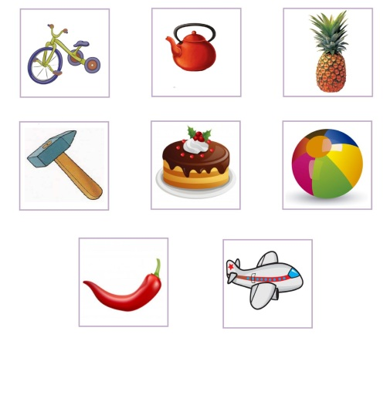
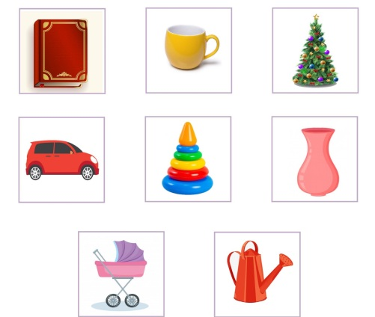
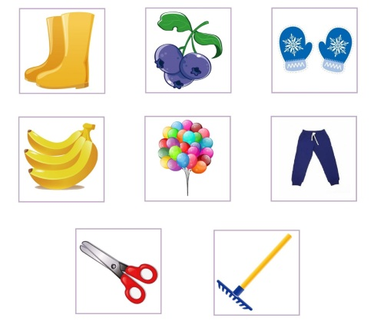
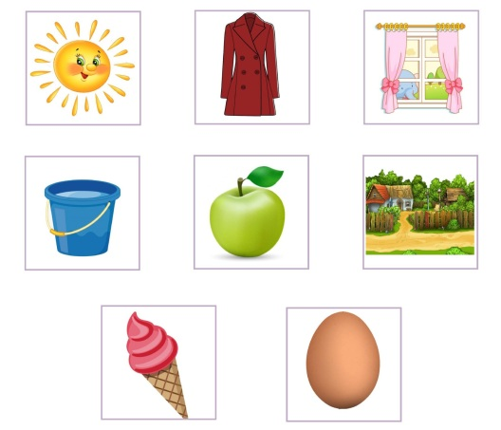
Категорію роду доцільно формувати через узгодження іменників чоловічого, жіночого та середнього роду з іншими частинами мови.
1. Із займенниками - МІЙ - ТВІЙ, МОЯ – ТВОЯ, МОЇ – ТВОЇ пізніше МОЄ – ТВОЄ із іменником чоловічого і жіночого роду (пізніше середній рід). Ігри: «У мене, у тебе», «Чий, чия».

Slide 7
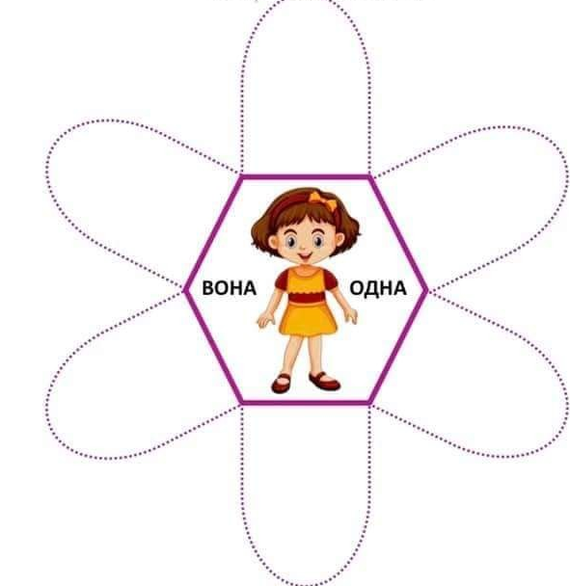
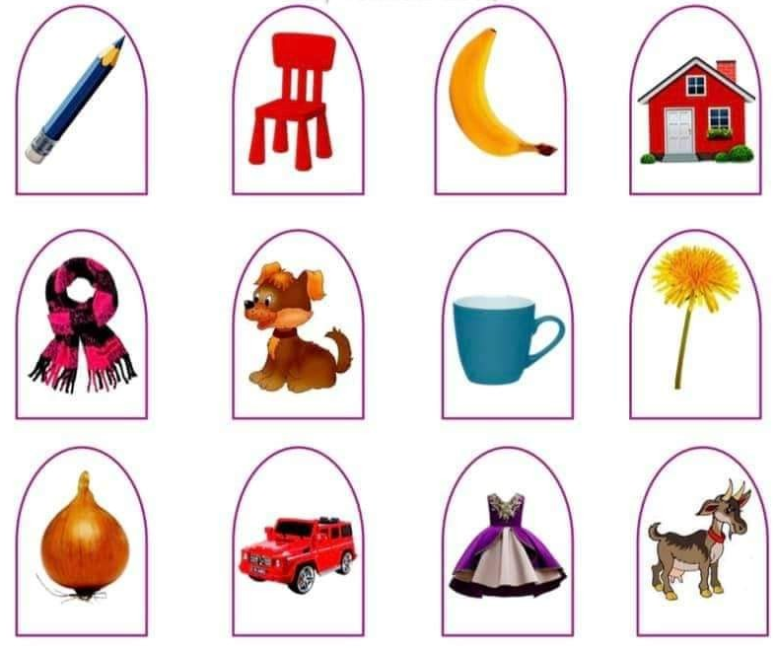
2. Із числівниками – один – одна, одне,пізніше два – дві та один – п’ять.

Slide 8
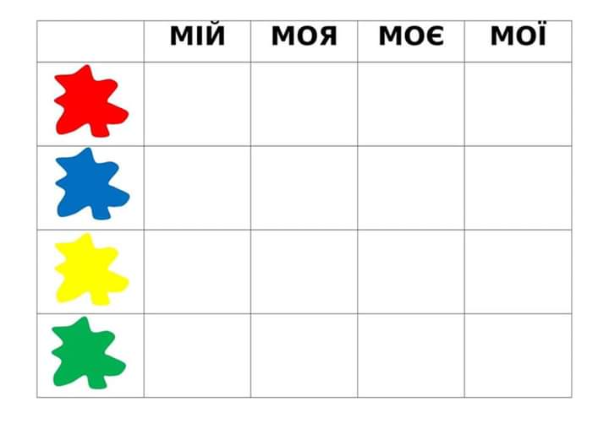
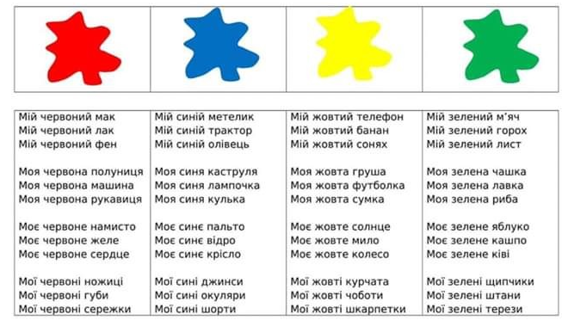
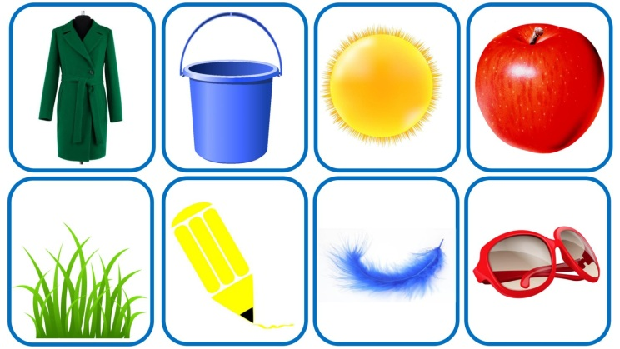
3. Із прикметниками – ознаки розміру, кольору, форми, характерних ознак. Спочатку великий, меленький, (чол., жін., а потім сер. рід), далі додаємо колір та форму.

Slide 9
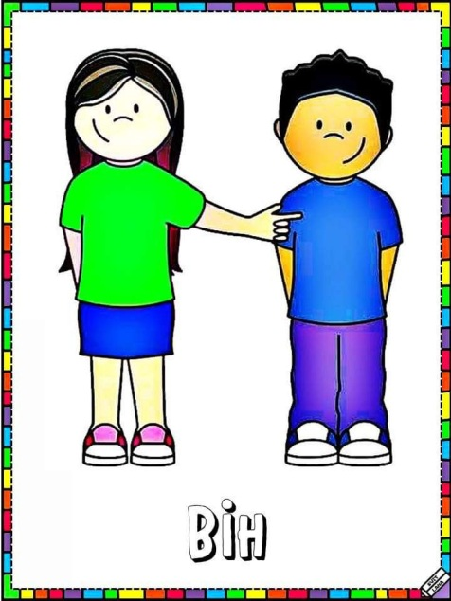
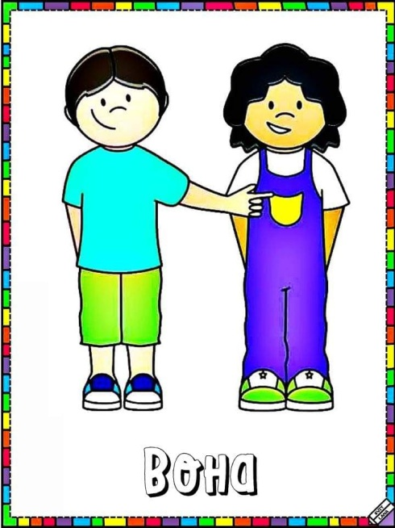
4. Із займенниками – він, вона (діти повинні розрізняти слова за статевою ознакою)

Slide 10
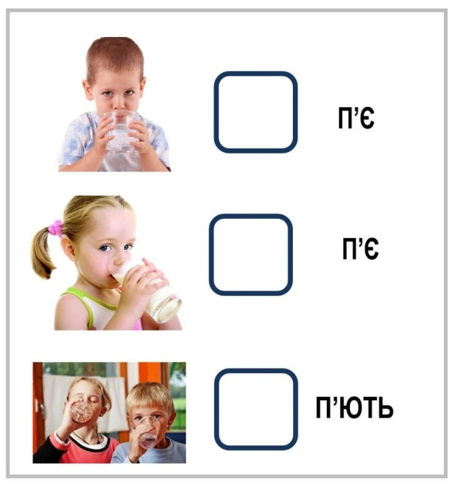
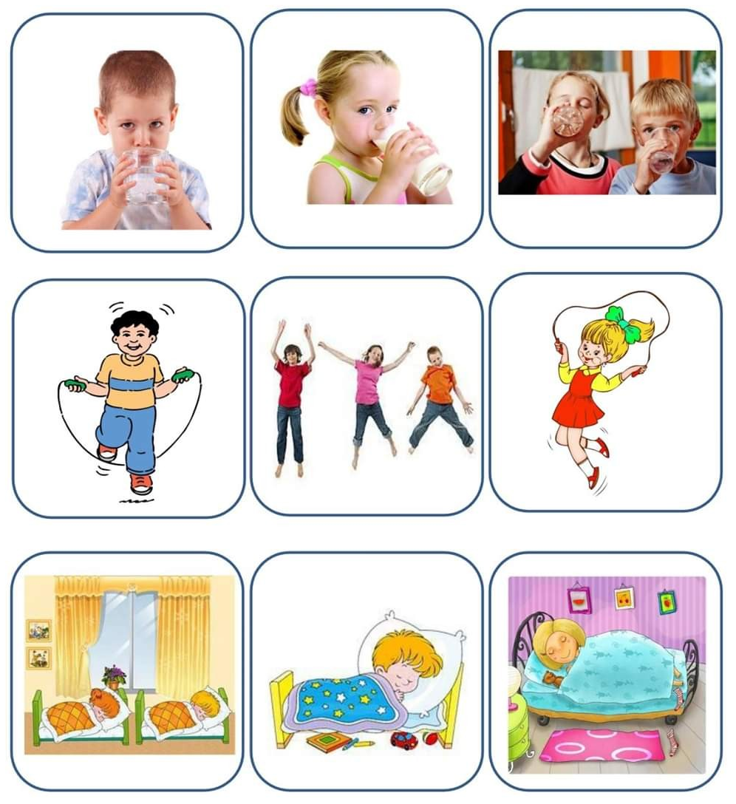
5. З дієсловами 3-ї особи в однини (він, вона, вони) минулого часу (ходила – ходив, ходили)

Slide 11
Дякую за увагу!

